Slide 1
Pažaiskite žaidimą „Kartuvės“.
Žaidimo atsakyme rasite šiandienos pokalbio temą.

Slide 2


Žaidimas parengtas nemokama programa http://www.hangman.no/

Slide 3

Klasės valandėlė „Elgesio kino teatre taisyklės“
Užsiėmimo tikslas: peržiūrėjus filmuotą medžiagą ir aptarus veikėjų elgesį kino teatre, sukurti po vieną leidžiamąjį ir draudžiamąjį ženklą.

Slide 4

Ką mes šiandien veiksime?
3.
Sukursime po vieną leidžiamąjį ir draudžiamąjį ženklą.
1.
Žiūrėsime filmus.
2.
Kalbėsime apie veikėjų elgesį kino teatre.

Slide 5
① https://www.youtube.com/watch?v=YjHuMmNhwW8
② https://www.youtube.com/watch?v=DT8Lklo4ing
③ https://www.youtube.com/watch?v=x61NyL5EZ5s

Slide 6
Londone Princo Čarlzo kino teatro savanoriai be jokio atlygio persirengia nindzėmis ir bando drausminti nemandagius kino teatro žiūrovus...

Slide 7
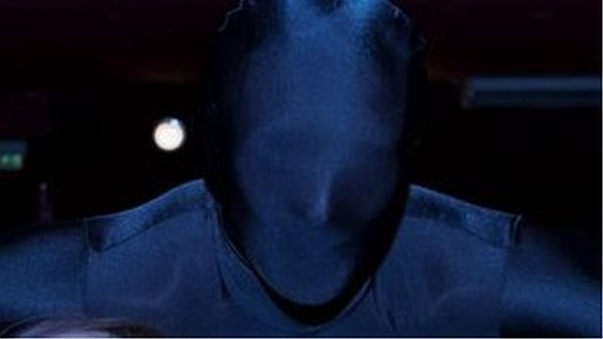
Nuotraukų šaltinis

Slide 8
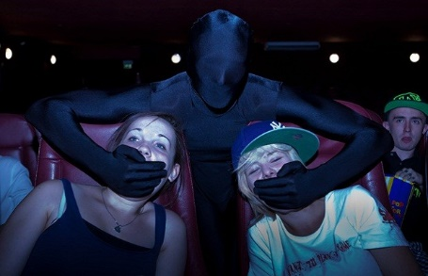

Slide 9
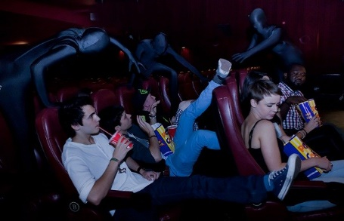

Slide 10
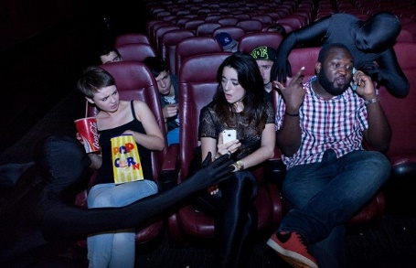

Slide 11
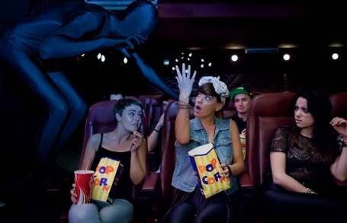

Slide 12
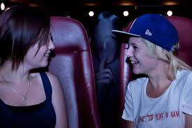

Slide 13
Parengė Klaipėdos Litorinos mokyklos surdopedagogė ekspertė
SIGITA KOROLIOVĖ

